Slide 1
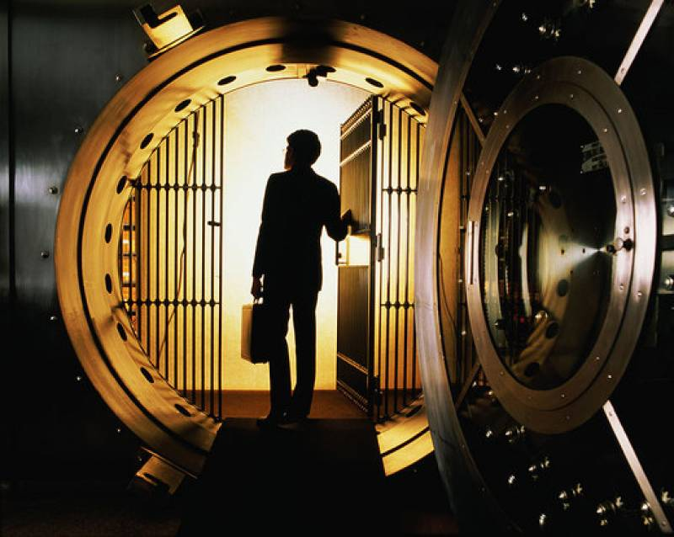
Robos
Históricos

Slide 2

Un grupo de ladrones paso el fin de semana de pascuas abriendo por la fuerza cajas de seguridad de Hatton Garden, en el distrito de joyerías de Londres. Se teme que hayan robado gemas y joyas por valor de hasta 296 millones de dólares ,inspectores del Scotland Yard,se encuentran investigando, pero aún no se a logrado obtener pistas .Echemos un vistazo a los robos más audaces y famosos de todos los tiempos.

Slide 3

Banco central de Irak(Bagdad)
Durante la guerra de Irak una fuerza de coalición se acerco a Bagdad en 2003:Saddam Hussein envió a su hijo Qusay con una nota al banco central, en donde les exigía a los gerentes que le entregaran 920 millones de dólares en efectivo. Tiempo después se encontraron tras una pared falsa en el palacio de Uday Hussein hijo mayor de Saddam, unos 650 millones de dolares,hasta la fecha se desconoce el paradero de los restantes 270 millones que nunca fueron encontrados, la imagen: un soldado estadounidense monta guardia en lo que supo ser el banco central de Bagdad .

Slide 4
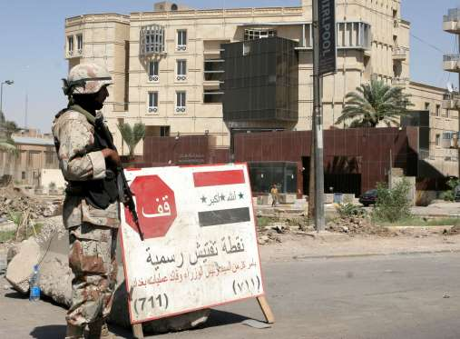
Banco Dar es Salaam (Bagdad)
Bagdad vuelve a estar en la lista .El 12 de julio de 2007 tres guardias de seguridad saquearon las cajas fuertes del banco y huyeron con un botín calculado en 282 millones de dolares,la investigación no quedo inconclusa, aunque se cree que los ladrones estaban relacionados con alguna milicia local, claro que todavía los están buscando (a los ladrones y a los dólares),no hay pistas claras aun sobre el incidente. La imagen: un soldado iraquí hace guardia en las afuera del banco Dar es Salaam.

Slide 5
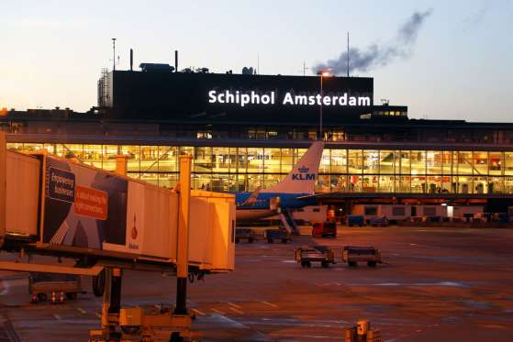
Holanda
Aeropuerto Schiphol-Amsterdam
El 25 de Febrero de 2005 cuatro ladrones en una camioneta KLM robada, detuvieron a otra camioneta KLM que trasportaba diamantes en bruto con destino a Antewerp(Bélgica).Los ladrones escaparon con las piedras preciosas valuadas en 118 millones de dólares y hasta la fecha no se pudo dar con los responsables ni con las joyas.

Slide 6
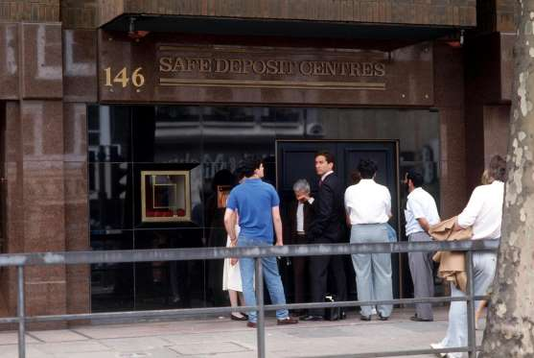
Londres
Knightsbridges Safe deposit centre
El 12 de Julio Valerio Vicci,un famoso ladrón italiano, entro a la bóveda con la excusa de rentar una caja de seguridad. Una vez dentro de la bóveda con la ayuda de un cómplice redujeron al gerente y a los guardias a tiros y se retiraron con 98 millones de dólares,Vicci escapo a sudamerica,pero regreso a Londres para buscar su Ferrari, fue capturado y se lo condeno a 22 años de prision.La imagen corresponde a clientes del banco y transeúntes agrupados después del echo.

Slide 7
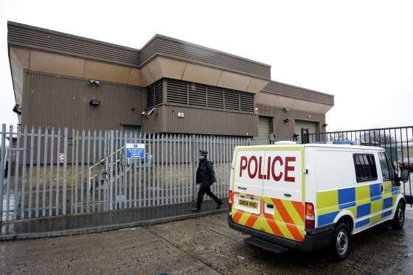
Seguritas Depot Kent, Reino Unido
El robo que se convirtió en una situación con rehenes. El 21 de Febrero del 2006 ladrones tomaron de rehen al gerente y a catorce empleados de segurita depot y se llevaron 92 millones de dólares en efectivo de la caja fuerte del banco, dejaron a todos los rehenes encerrados, posteriormente todos fueron capturados y encarcelados. Imágenes de seguritas depot durante la investigación.

Slide 8
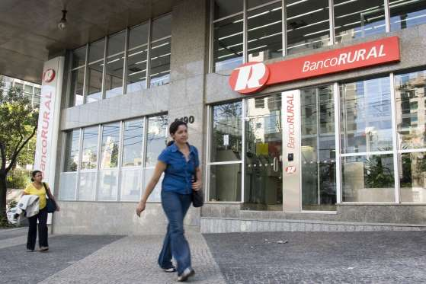
Brasil
Banco central fortaleza
Uno de los robos más grandes de todos los tiempos según el libro de records Guinness.
Se llevo a cabo el 7 de Agosto de 2005.Los ladrones lograron hacerse con 69,8 millones de dólares, fue uno de los robos más creativos de la historia, los ladrones haciéndose pasar por socios de una empresa de paisajismo cavaron un túnel justo debajo del banco, iluminaron el túnel y hasta pusieron aire acondicionado para trabajar más frescos(hacia mucho calor)si bien se recupero parte del dinero la investigación sigue abierta, La imagen: peatones transitan frente a una sucursal del banco central en Belo Horizonte.

Slide 9
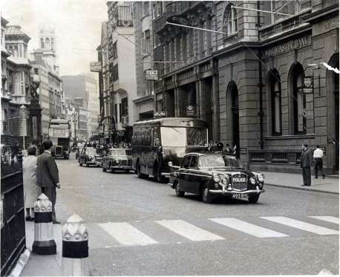
Asalto al tren postal(Reino Unido)
Organizado por un tal Bruce Reynolds 16 ladrones llevaron a cavo uno de los robos a trenes más increíbles de la historia. El 8 de Agosto de 1963 los bandidos detuvieron el tren The Night Flyer,que transportaba caudales, lo detuvieron en un cruce que sabian que el tren debia aminorar su marcha desprendieron dos vagones de la formación y la locomotora ,se llevaron 74 millones de dólares, los pasajeros recién se enteraron del robo cuando notaron que faltaban la locomotora y los dos vagones,que contenian el dinero, por suerte todos los involucrados fueron atrapados. La imagen corresponde a autos policiales escoltando al camión penitenciario donde son trasladados los ladrones

Slide 10
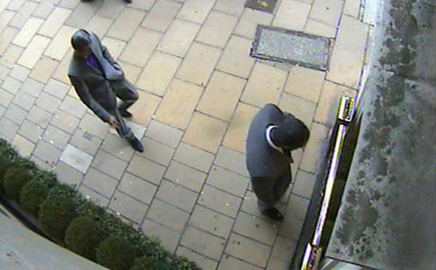
Graff Diamonds,(Reino Unido)
Dos hombres que se hacia pasar por clientes, llevaron a cavo el atrevido robo en la joyería Graff Diamonds en new Bond Street el 6 de Agosto de 2009,los ladrones se llevaron joyas valuadas en 65 millones de dólares, un dato curioso: los ladrones contrataron maquilladores profesionales para cambiar su apariencia. Si bien fueron atrapados y arrestados la policía nunca pudo dar con los diamantes robados. Una cámara de seguridad toma la imagen de los dos sospechosos principales fuera de la tienda Graff Diamonds.

Slide 11
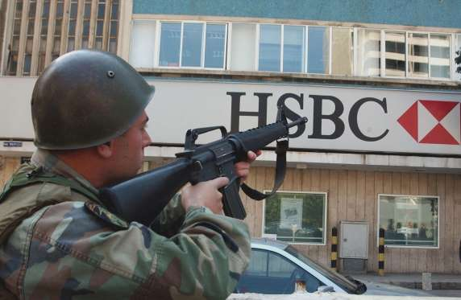
Beirut (Líbano)
The British Bank of Middle
El 20 de enero de 1976 aprovechando el caos de la guerra civil, un grupo aparentemente relacionado con la organización de liberación palestina, se hizo paso dentro del British Bank Middle Easts tirando una pared abajo. El banco ahora se llama HSBC,los ladrones se llevaron unos 35 millones de dólares entre lingotes de oro, moneda extranjera y acciones .

Slide 12
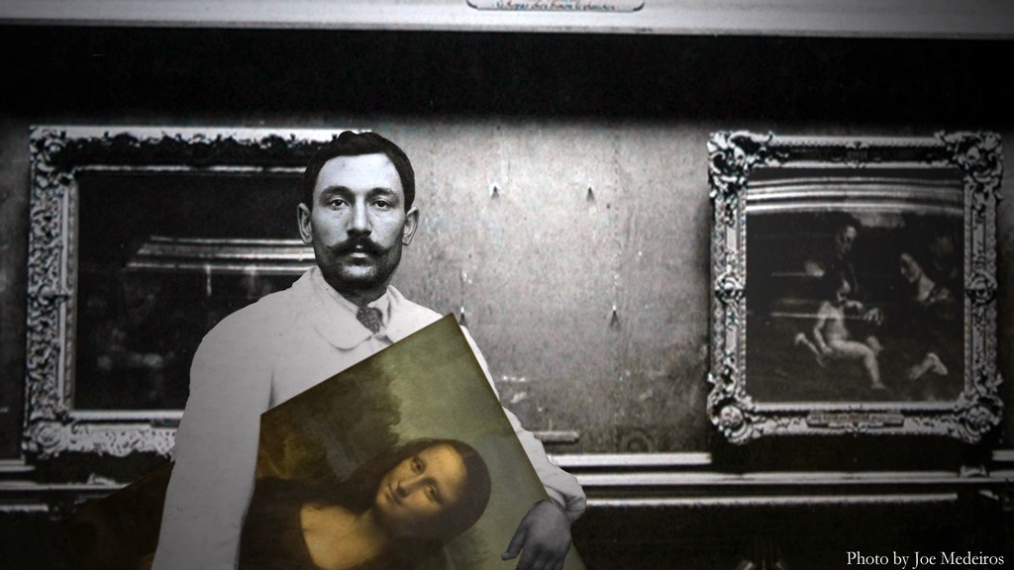
La mona Lisa –Paris (Francia)
El 21 de agosto de 1911 un visitante del museo del Louvre noto que el cuadro de la mona lisa no estaba en su lugar, la obra de arte tardo dos años en regresar al museo. Resulto que un ex-empleado;Vincenzo Peruggia,se había llevado el cuadro debajo de su abrigo, fue arrestado cuando intento vender la obra en la galería Uffizi en Florencia Italia.Peruggia solo paso 6 meses en la cárcel por el delito, pero aseguro que lo hizo por patriotismo: creía que la obra maestra de Leonardo da Vinci debía ser regresada a Italia. De acuerdo con Daily mail el valor de la mona Lisa actualmente es de 2200 millones de dólares.

Slide 13
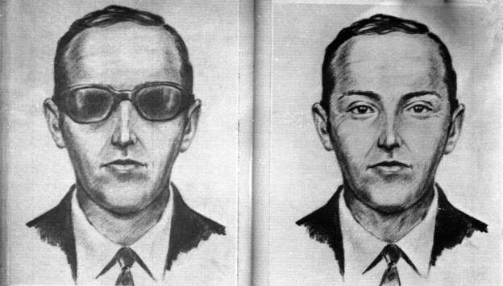
D B Cooper (EE.UU)
El misterioso D B Cooper,autor del único robo en medio de un vuelo, que nunca pudo ser resuelto por la policía.
El 24 de noviembre de 1971 Cooper secuestro un avión en vuelo de northwest Orient Airlines,obligo a los pasajeros a reunir todo el dinero que llevaban, sumo aproximadamente 2 millones de dólares, metió todo en una bolsa se puso un paracaídas y salto del avión, muchos afirman que por la altitud del avión y las condiciones climáticas que se presentaban en ese momento era imposible saltar sin matarse, sin embargo la policía conjuntamente con los expertos del aeropuerto calcularon la zona en donde pudo haber llegado D B después del salto, rastrillaron el lugar pero jamás encontraron nada y todo quedo envuelto en un misterio.

Slide 14
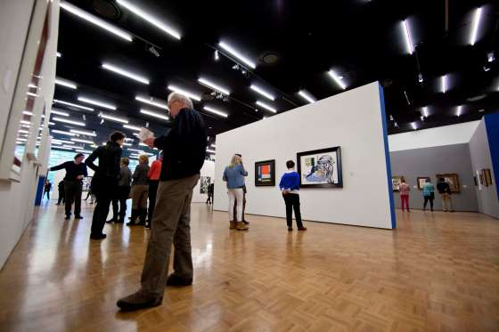
Holanda
Museo de Kunsthal,Rotterdam
El 16 de Octubre de 2012 un grupo de ladrones irrumpió en Kunsthal y logro hacerse con siete obras de artistas famosos como Monet, Picasso ,Gauguin entre otros. Tres Rumanos fueron arrestados en 2013 y se declararon culpaples,si bien las pinturas nunca fueron recuperadas,los investigadores encontraron restos de pintura, lienzos y clavos en el horno de Olga Dugaru,madre de uno de los ladrones, lo que desarrollo la hipótesis de que varias de las pinturas podrían haber sido destruidas. Si bien los encargados del museo se niegan a revelar el valor estimado de las obras robadas The New york Time publico un calculo hecho por expertos en arte que fijan el valor de las obras robadas entre 10 y 15 millones de dólares.-

Slide 15

Diseño: Andrés Vázquez
Imágenes: Internet
Información: Extraida de la red
Música:Sciuri-Sciuri ; A Petisi
Que tengas
Un magnifico día

Slide 16







¿Te ha gustado?
Puedes ver más entrando
Aquí
Además puedes recibir powerpoints en tu correo electrónico suscribiéndote aquí:

